Slide 1
REPÚBLICA FEDERATIVA DO BRASIL
UNIVERSIDADE ABERTA DO SUS
UNIVERSIDADE FEDERAL DE PELOTAS
Especialização em Saúde da Família
Modalidade a Distância
Melhoria da Atenção à Saúde dos usuários portadores de Hipertensão Arterial Sistêmica e/ou Diabetes Mellitus da UBS Diamantino, Município Caxias do Sul/RS
Especializanda: Dra. Gladys Ernestina De la Cruz Lluveres.
Orientador: Glebson Moura Silva.

Slide 2
INTRODUÇÃO
A Hipertensão Arterial Sistêmica e o Diabetes Mellitus representam dois dos principais fatores de risco para doenças cardiovasculares, e com muita frequência levam a condições incapacitantes do indivíduo, com graves repercussões para usuário, família e sociedade.

Slide 3
CARACTERIZAÇÃO DO MUNICÍPIO
Município: Caxias do Sul melhor conhecida como a cidade dos imigrantes, é o polo centralizador da região mais diversificada do Brasil fica no Estado Rio Grande do Sul.
População total:441.332 habitantes (IBGE, 2010).
46 Unidades Básicas de Saúde.
3 Serviço Hospitalar
23 Número de UBS com Estratégia de Saúde da Família (ESF).
1 Centro de Especialidades Odontológicas (CEO)

Slide 4
CARACTERIZAÇÃO DA UBS
UBS se chama Diamantino, localizada no bairro Diamantino, que não funciona apenas enquanto unidade de saúde da família, sendo também uma UBS tradicional onde atualmente se faz atendimento a todos os usuários, independente de vinculação a algum programa estratégico.
Equipe: 1 médico, 1 enfermeira, 1 assistente bucal, 1 dentista, 1 técnico de enfermagem, 6 agentes comunitária de saúde.
População total: 4000 pessoas .

Slide 5
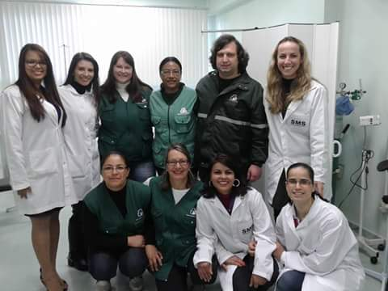
EQUIPE DA UBS
Equipe: 1 médico, 1 enfermeira, 1 assistente bucal, 1 dentista, 1 técnico de enfermagem, 6 agentes comunitária de saúde.
População total: 4000 pessoas .

Slide 6
METODOLOGIA
Monitoramento e Avaliação.
Organização e gestão do serviço.
Engajamento Público.
Qualificação da prática clínica.

Slide 7
METODOLOGIA
Capacitação da Equipe.
Visita Domiciliar
Dados repassados na Ficha de espelho
Transferidos a Planilha de Coleta de dados
Integração da equipe multiprofissional
Registro adequado da avaliação.
Acompanhamento e avaliação periódicas

Slide 8
OBJETIVO GERAL
Melhorar a atenção a Saúde de Hipertensos e/ou diabéticos da Área de Abrangência Na UBS Diamantino, Caxias do Sul/RS.

Slide 9
OBJETIVOS ESPECÍFICOS, METAS E RESULTADOS
Objetivo 1 - Ampliar a cobertura a Hipertensos e/ou Diabéticos:
1- Cadastrar 80% dos hipertensos e diabéticos da área de abrangência no Programa de Atenção à Hipertensão Arterial e à Diabetes Mellitus da unidade de saúde.
HIPERTENSOS
80,6%
DIABÉTICOS
96,0%
17,4% (106) no 1º mês
32,1% (195) no 2º mês
80,6 % (490) no 3º mês
de 608 usuários estimados.
28% (42) no 1º mês
56% (84) no 2º mês
96 % (144) no 3º mês
de 150 usuários estimados.

Slide 10
OBJETIVO 2: Melhorar a qualidade da atenção a hipertensos e/ou diabéticos:
Meta 2.2.2.1: Realizar exame clínico apropriado em 100% dos hipertensos e Diabéticos da unidade de saúde.
Indicador 2.2.2.1: Proporção de hipertensos e Diabéticos com o exame clínico em dia de acordo com o protocolo.
Final da intervenção: 100%.

Slide 11
OBJETIVO 2: Melhorar a qualidade da atenção a hipertensos e/ou diabéticos:
Garantir a 100% dos hipertensos e diabéticos a realização de exames complementares em dia de acordo com o protocolo.
HIPERTENSOS
96,9%
DIABÉTICOS
93,1%

Slide 12
OBJETIVO 2: Melhorar a qualidade da atenção a hipertensos e/ou diabéticos:
Priorizar a prescrição de medicamentos da farmácia popular para 100% dos hipertensos e diabéticos cadastrados na unidade de saúde.
HIPERTENSOS
99,0%
DIABÉTICOS
98,6%

Slide 13
OBJETIVO 2: Melhorar a qualidade da atenção a hipertensos e/ou diabéticos:
Meta 2.2.4.2: Realizar avaliação da necessidade de atendimento odontológico em 100% dos hipertensos e diabéticos.
Indicador 2.2.4.2:Proporção de hipertensos e diabéticos com avaliação da necessidade de atendimento odontológico.
Final da intervenção: 100%.

Slide 14
OBJETIVO 3: Melhorar a adesão de hipertensos e/ou diabéticos ao programa:
Meta 2.2.5.1: Buscar 100% dos Hipertensos e Diabéticos faltosos às consultas na unidade de saúde conforme a periodicidade recomendada.
Indicador 2.2.5.1: Proporção de hipertensos e diabéticos faltosos às consultas médicas com busca ativa.
Final da intervenção: 100%.

Slide 15
Objetivo 4 - Melhorar o registro das informações:
Meta 2.2.5.2: Manter ficha de acompanhamento de 100% dos hipertensos e diabéticos cadastrados na unidade de saúde.
Indicador 2.2.5.2:Proporção de hipertensos e diabéticos com registro adequado na ficha de acompanhamento.
Final da intervenção: 100%.

Slide 16
OBJETIVO 5: Mapear Hipertensos e/ou Diabéticos de risco para doença cardiovascular:
Meta 2.2.6.1: Realizar estratificação do risco cardiovascular em 100% dos hipertensos e diabéticos cadastrados na unidade de saúde.
Indicador 2.2.6.1:Proporção de hipertensos e diabéticos com estratificação de risco cardiovascular por exame clínico em dia .
Final da intervenção: 100%.

Slide 17
Objetivo 6 - Promover a saúde de Hipertensos e/ou Diabéticos:
Meta 2.2.6.2: Garantir orientação nutricional sobre alimentação saudável a 100% dos hipertensos e diabéticos.
Indicador 2.2.6.2:Proporção de hipertensos e diabéticos com orientação nutricional sobre alimentação saudável.
Final da intervenção: 100%.

Slide 18
Objetivo 6 - Promover a saúde de Hipertensos e/ou Diabéticos:
Meta 2.2.6.2: Garantir orientação em relação à prática regular de atividade física a 100% dos usuários hipertensos e diabéticos.
Indicador 2.2.6.2:Proporção de hipertensos e diabéticos com orientação sobre a prática de atividade física regular
Final da intervenção: 100%.

Slide 19
Objetivo 6 - Promover a saúde de Hipertensos e/ou Diabéticos:
Meta 2.2.6.2:Garantir orientação sobre os riscos do tabagismo a 100% dos usuários hipertensos e diabéticos.
Indicador 2.2.6.2:Proporção de hipertensos e diabéticos que receberam orientação sobre os riscos do tabagismo
Final da intervenção: 100%.

Slide 20
Objetivo 6 - Promover a saúde de Hipertensos e/ou Diabéticos:
Meta 2.2.6.2:Garantir orientação sobre higiene bucal a 100% dos Hipertensos e Diabéticos .
Indicador Proporção de hipertensos e diabéticos que receberam orientação sobre higiene bucal
Final da intervenção: 100%.

Slide 21
DISCUSSÃO
Qualificação da atenção aos usuários hipertensos e diabéticos.
Importância da intervenção para o serviço, para a comunidade.
Incorporação à rotina da UBS
Vínculos fortalecidos
Adaptações necessárias

Slide 22
REFLEXÃO CRÍTICA DO PROCESSO PESSOAL DE APRENDIZAGEM
Permitiu um conhecimento integral na Atenção Básica em Saúde do Brasil e colocar em prática os protocolos para alcançar um bom atendimento.
Vencer cada etapa, superar as dificuldades e concluir o cronograma proposto.
Pôr em prática as Diretrizes do Sistema Único de Saúde (SUS).
Interagir com outros colegas e professores sobre os estudos da prática clínica e nos fórum.
O trabalho do dia a dia me forneceu laços afetivos, de igualdade e comunicação com os usuários e a equipe de trabalho.

Slide 23
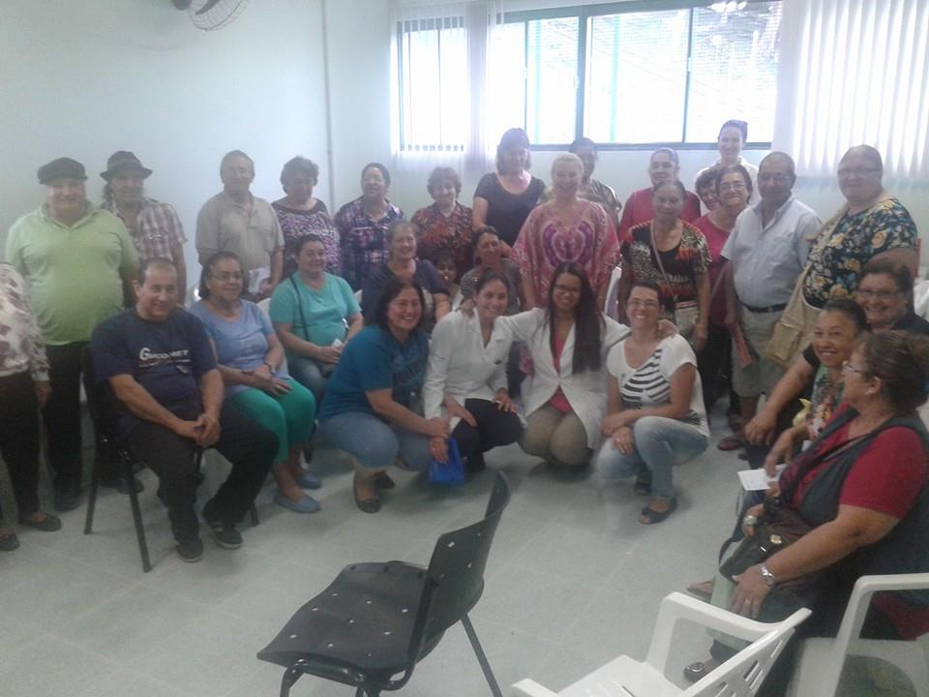
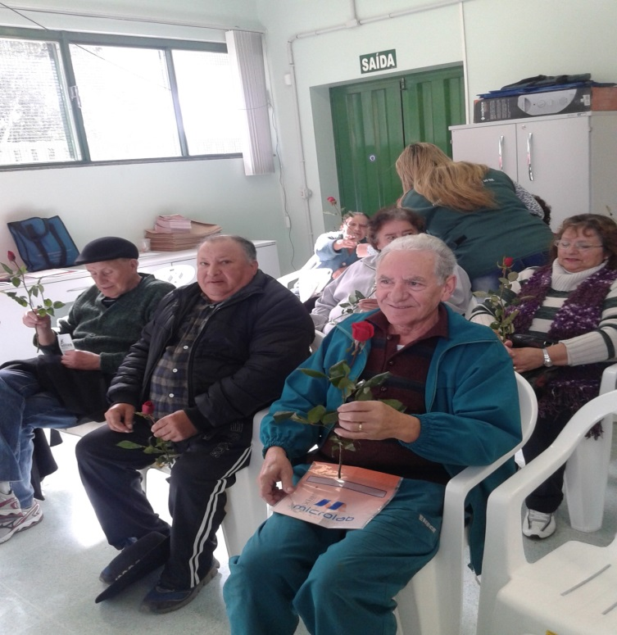
ALGUMAS IMAGENS

Slide 24
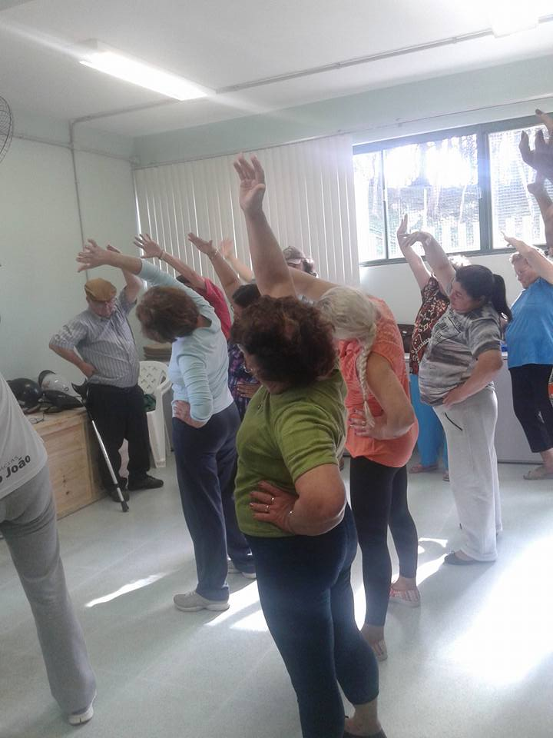
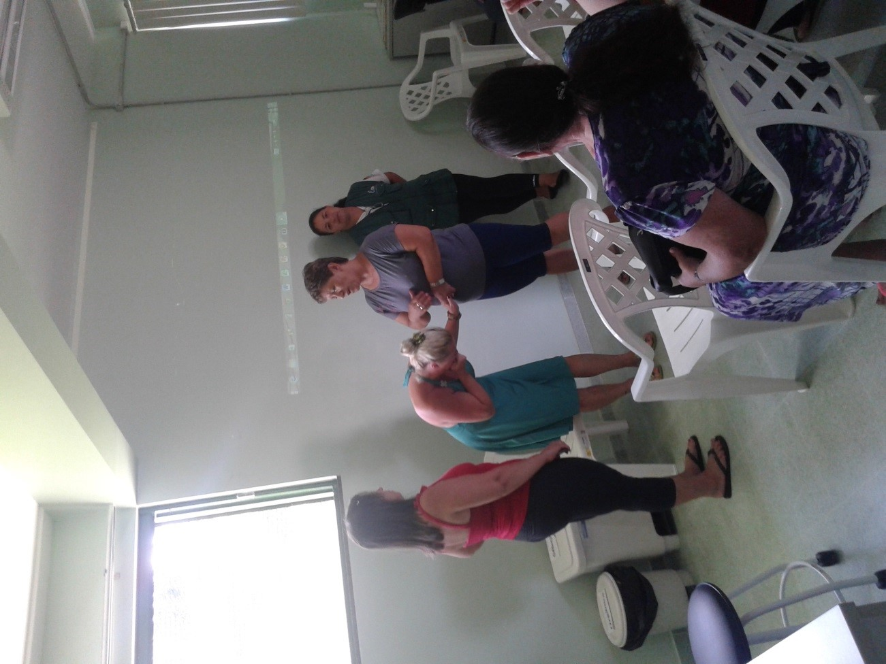
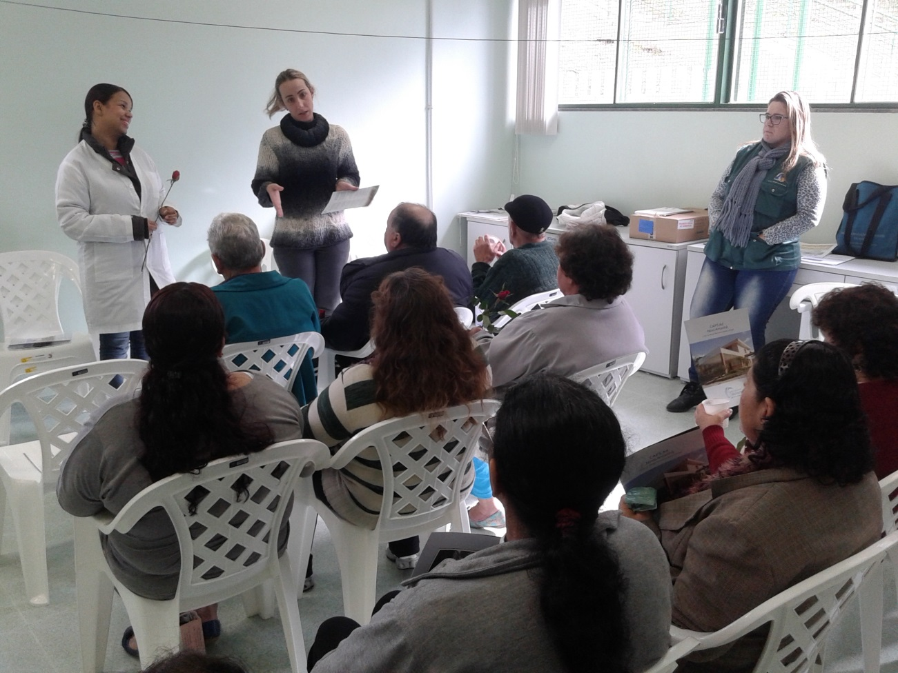
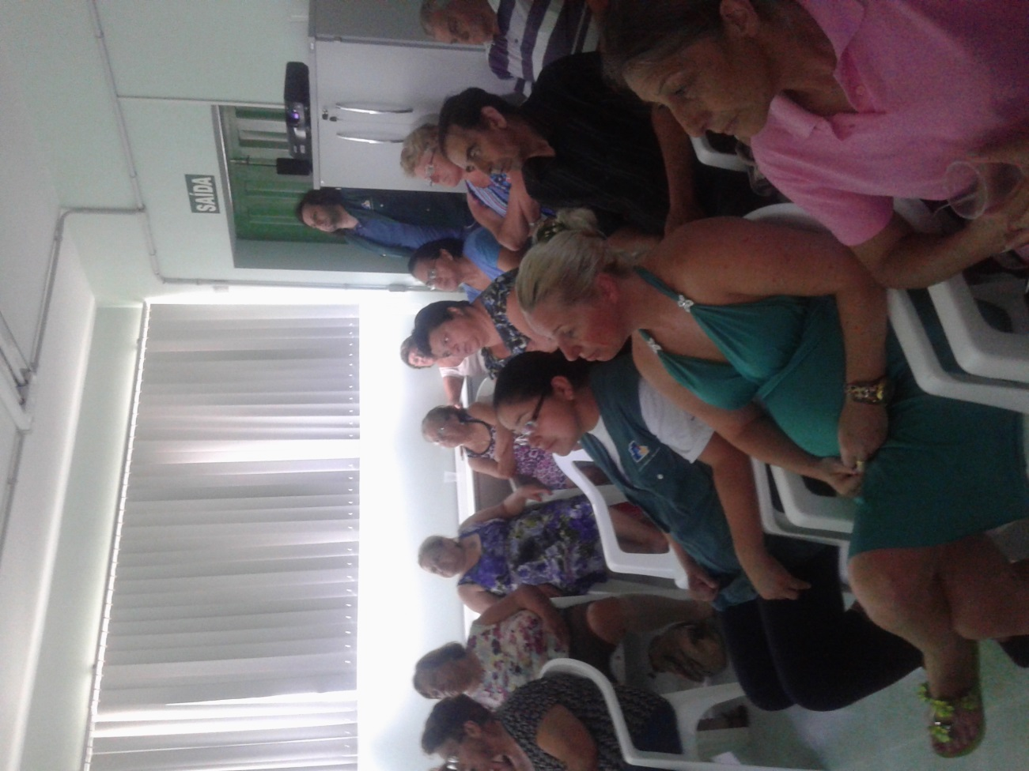
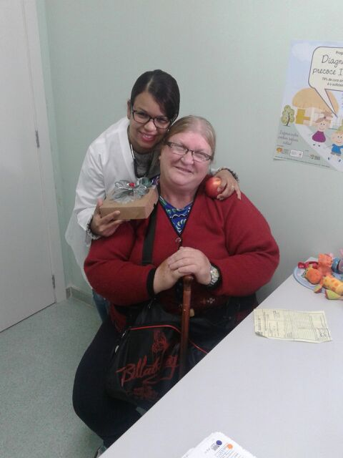

Slide 25
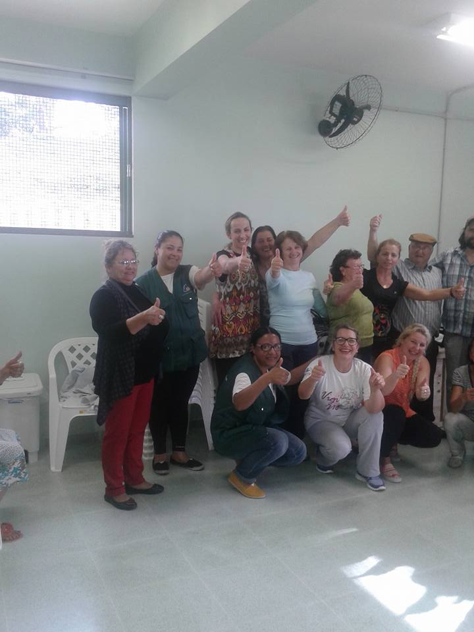
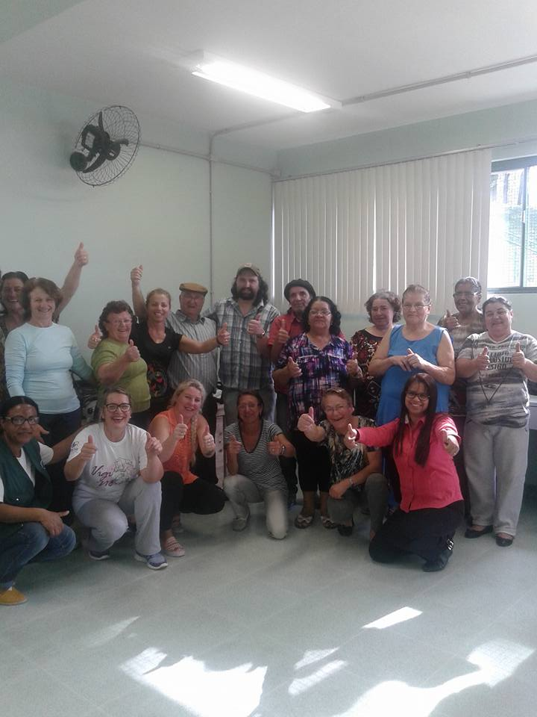
MUITO OBRIGADA!!!!

